Slide 1
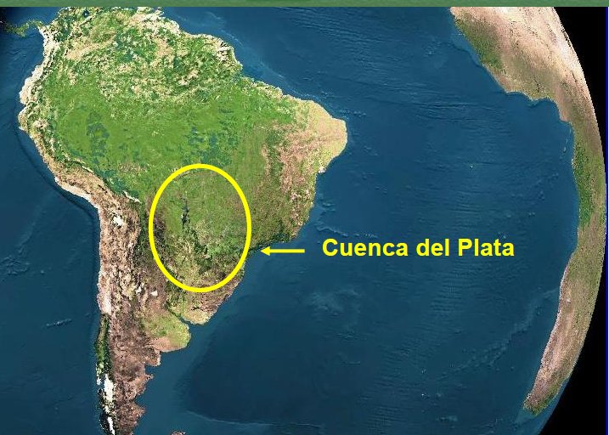
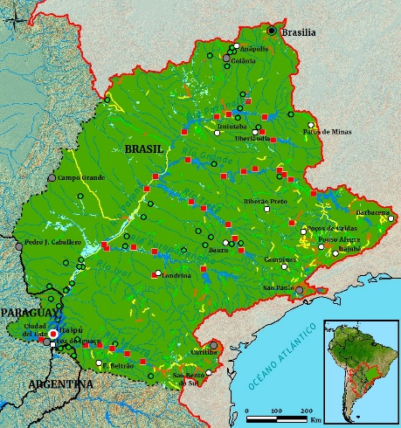
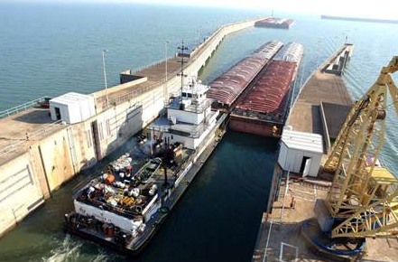
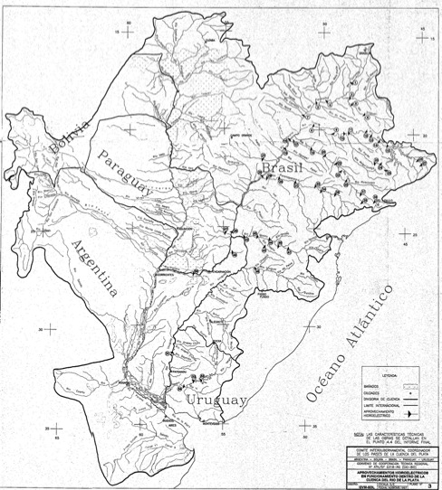
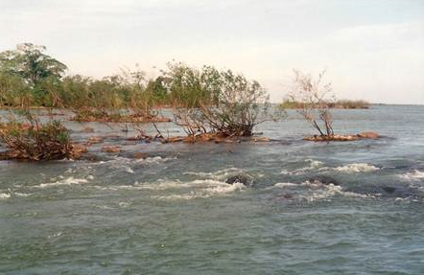
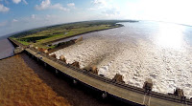

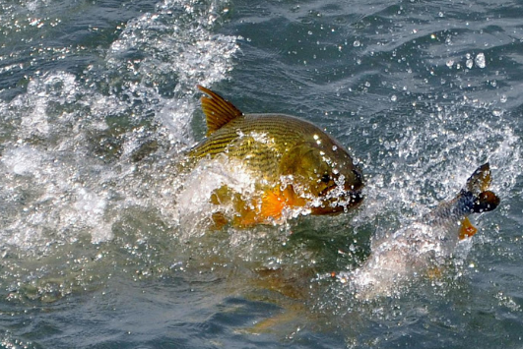
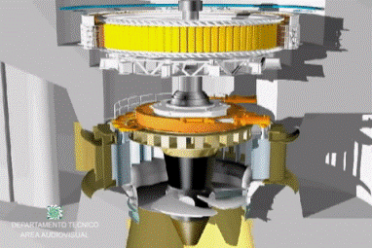
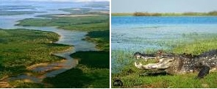

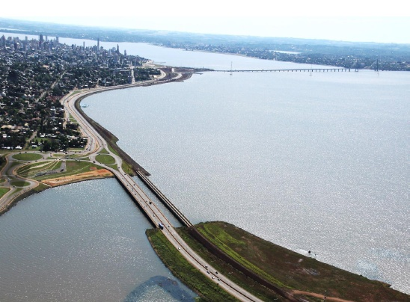
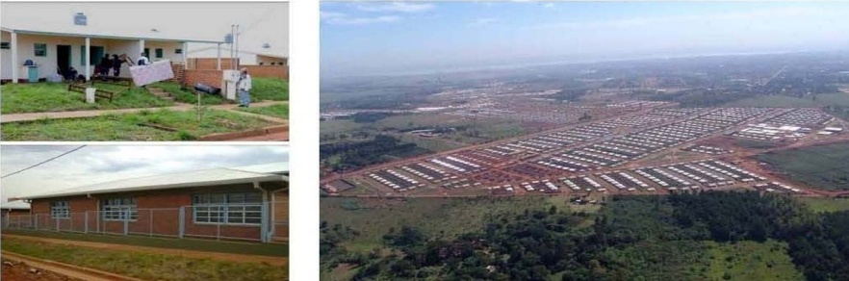

“REHABILITACION DE RIBERAS URBANAS EN APROVECHAMIENTOS HIDRAULICOS MULTIPROPOSITOS Y LA IMPORTANCIA DE LA GESTION DE CUENCAS HIDROGRAFICAS”
CASO MESA DE GESTION CUENCA ARROYO ZAIMAN”
CONVERSATORIOS EXPERIENCIA LOCAL
COMISION DE ENERGIA INFRAESTRUCTURA RECURSOS HIDRICOS AMBIENTE-CONSEJO PROFESIONAL DE INGENIERIA DE MISIONES

Slide 2
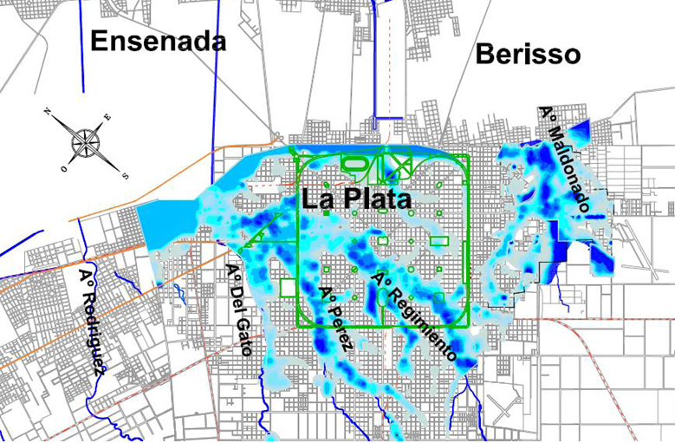
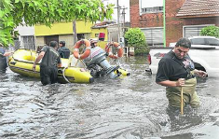
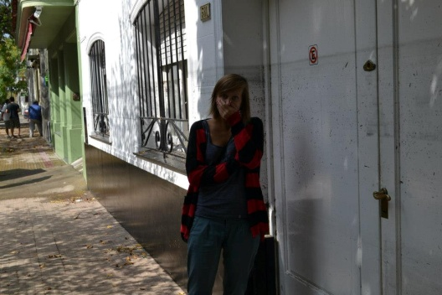
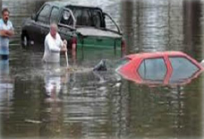
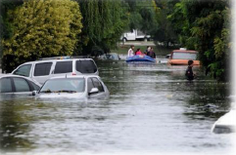
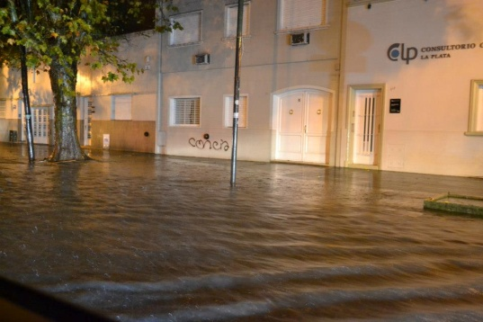
MANIFESTACION DE LAS RIBERAS Y VALLES DE INUNDACION
ABRIL 2013

Slide 3
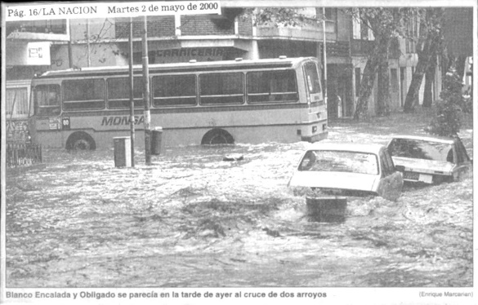
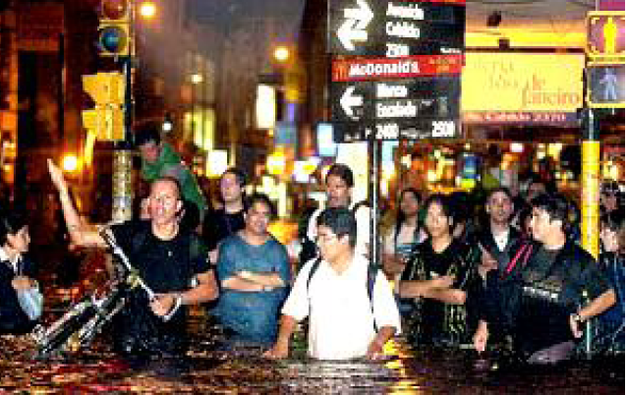
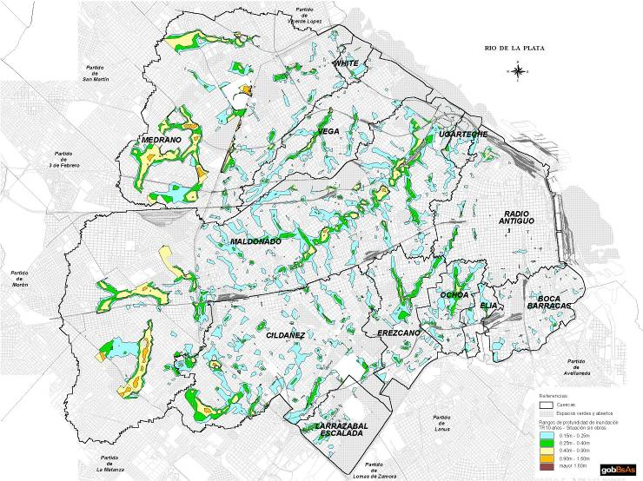
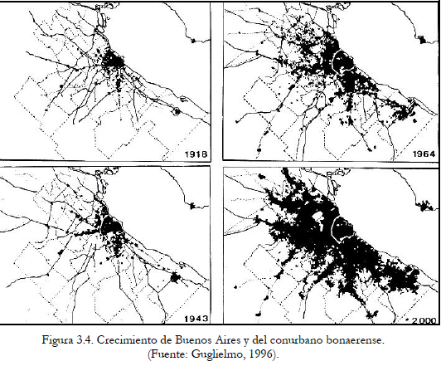
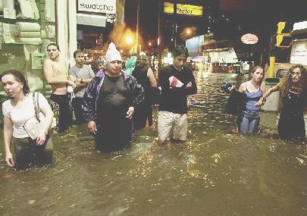
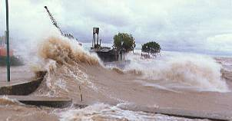
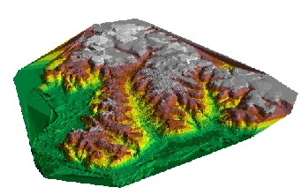
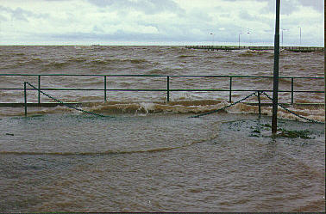
C.A.B.A
1985 2013
MANIFESTACION DE LAS RIBERAS Y VALLES DE INUNDACION
Notes:
During the last few slides you will have noticed our commitment to
securing rewarding careers and financial security for our valued professionals.
Lets look at our financial structure, emphaise Ltd co, that in effect the
Company is owned by its employees.
Emphasise that this maintains our independence and enables us
to reinvest our profits into new technology, through employee share
dividends and via profit related bonuses.

Slide 4
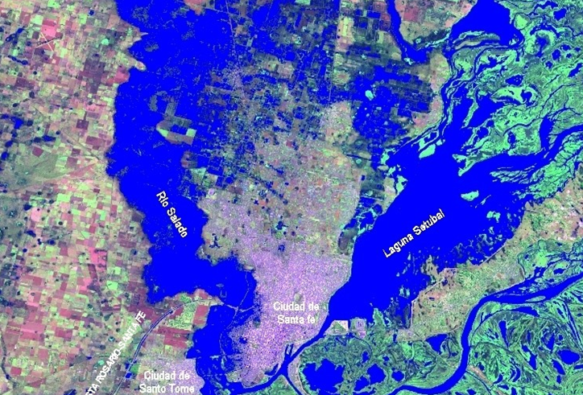
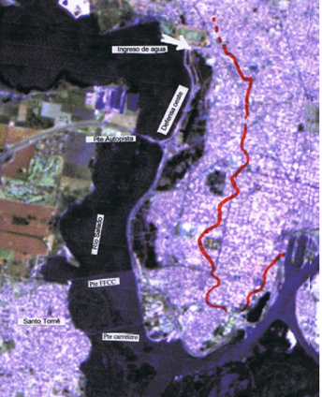
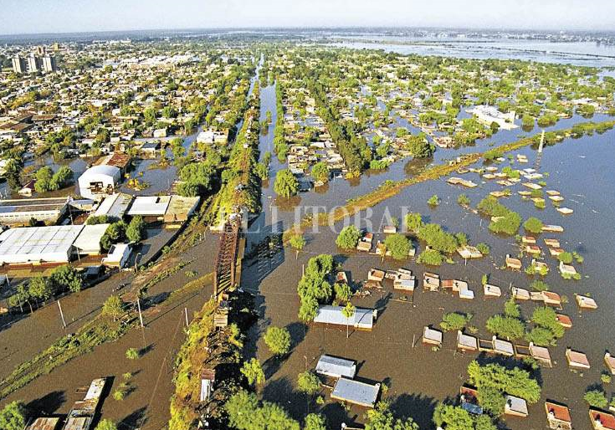
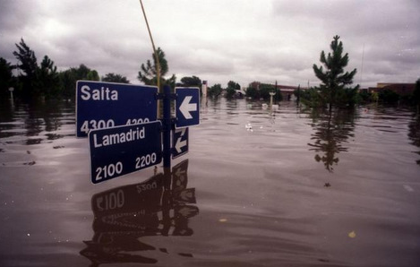
SANTA FE CRECIENTE RIO SALADO (2003) RIO PARANA (1983)
MANIFESTACION DE LAS RIBERAS Y VALLES DE INUNDACION

Slide 5
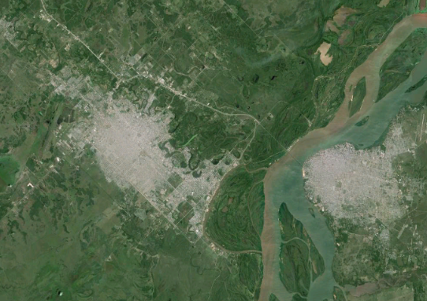
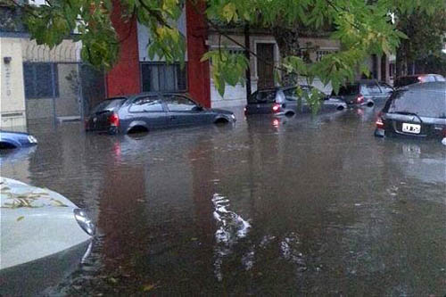

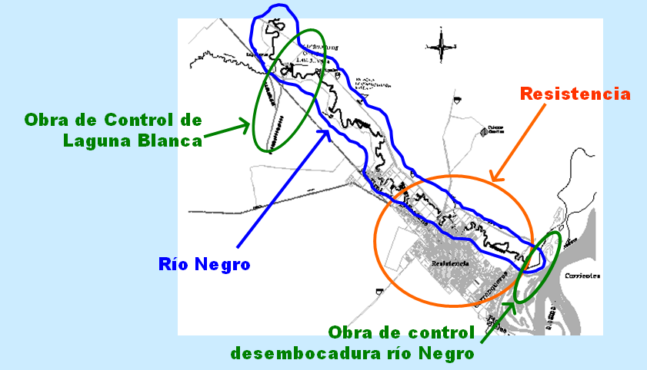
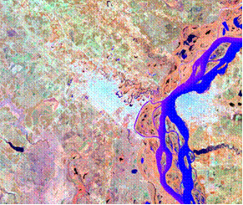
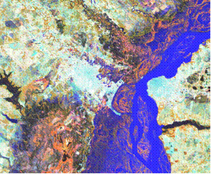
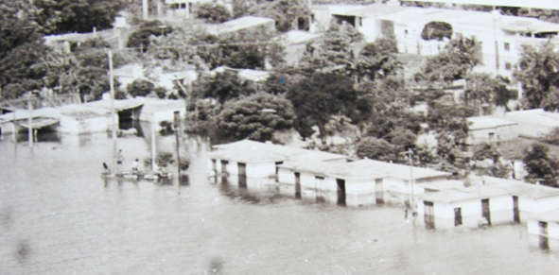
MANIFESTACION DE LAS RIBERAS Y VALLES DE INUNDACION
Área Metrpolitana
5km

Slide 6
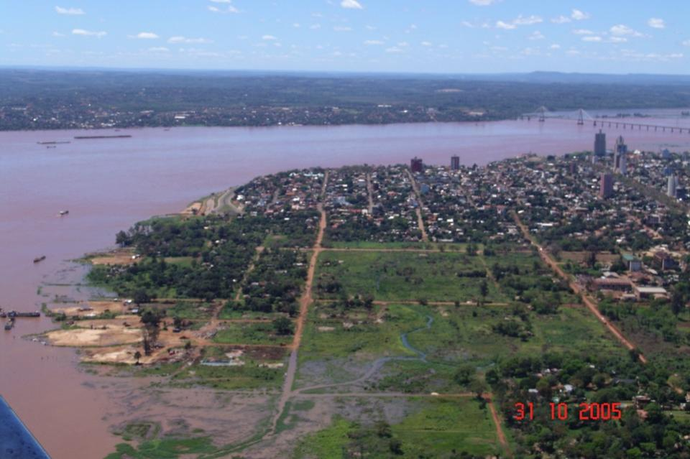
CIUDADES RIBERENAS RIO PARANA Y ARROYOS URBANOS
1905 1983 1992

Slide 7
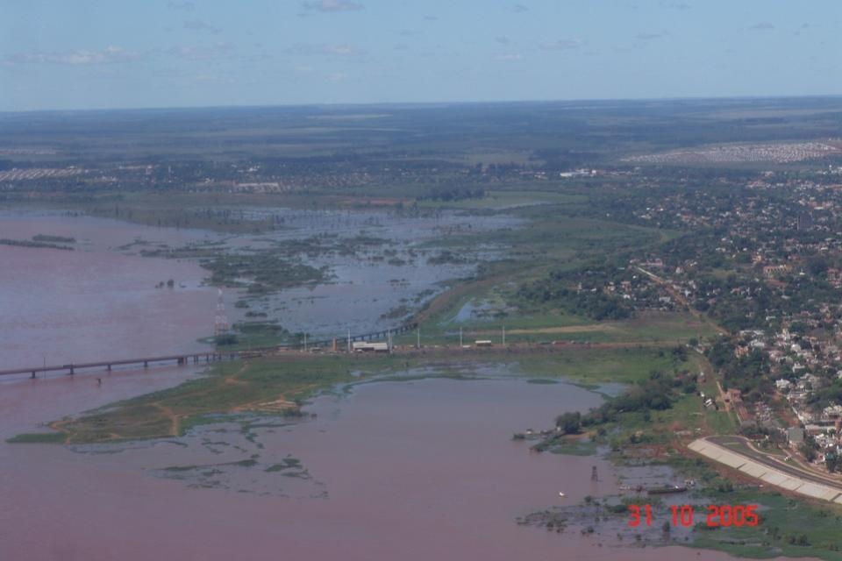
MANIFESTACION DE LAS RIBERAS Y VALLES DE INUNDACION

Slide 8
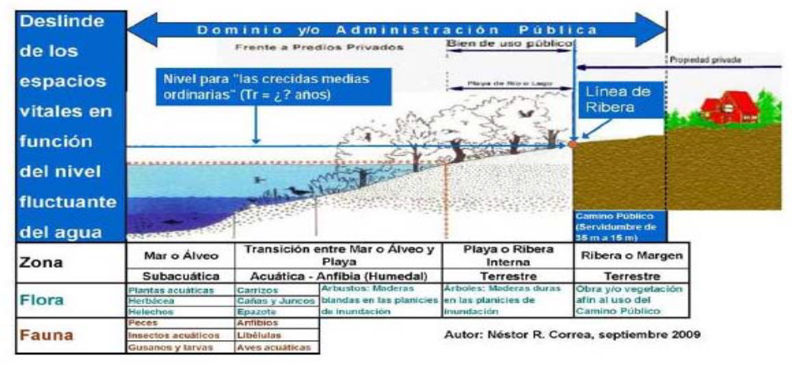
RIBERA: transición entre el ambiente acuático y terrestre (LR y CS)
Mayor cantidad y densidad de la población del planeta debido a su accesibilidad al recurso hídrico.
Las riberas fluviales son zonas de transición entre el ambiente acuático de un río y el ambiente terrestre adyacente. Cumplen funciones hidrológicas, geomorfológicas y ecológicas esenciales para el funcionamiento de los sistemas fluviales.
Ambientes Geomorfológicamente muy dinámicos, con impactos que requieren prevenir, mitigar, rehabilitar con conocimiento y soluciones técnicas en un marco transdisciplinario
LR Código Civil y Comercial de la Nación, art. 235 promedio de las máximas crecidas ordinarias
CS Código Civil y Comercial Artículo 1974

Slide 9
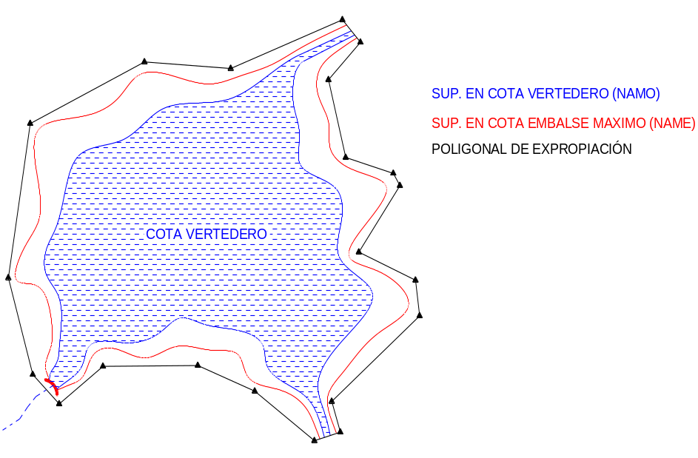
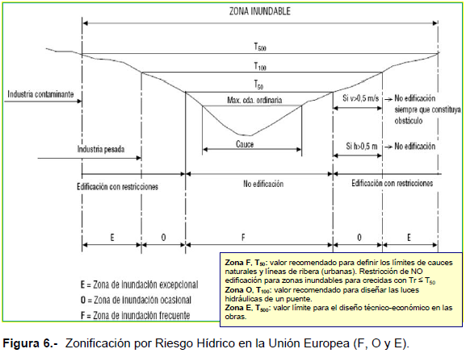
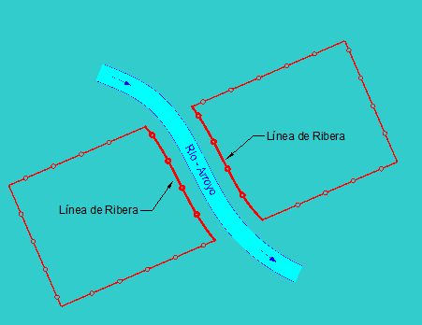
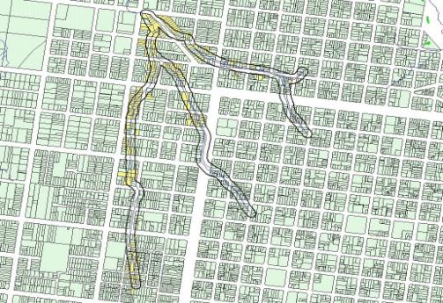
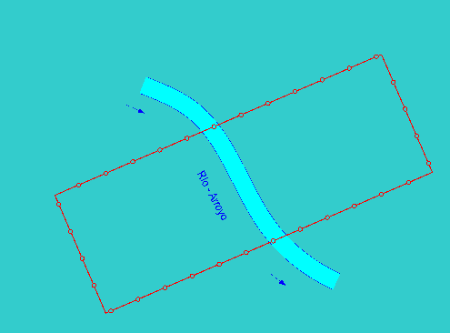
ASPECTOS JURIDICO TERRITORIALES ORDENAMIENTO TERRITORIAL
Cota influencia del Embalse Operación embalse
EMBALSE
LR Código Civil y Comercial de la Nación, art. 235 promedio de las máximas crecidas ordinarias
CS Código Civil y Comercial Artículo 1974

Slide 10
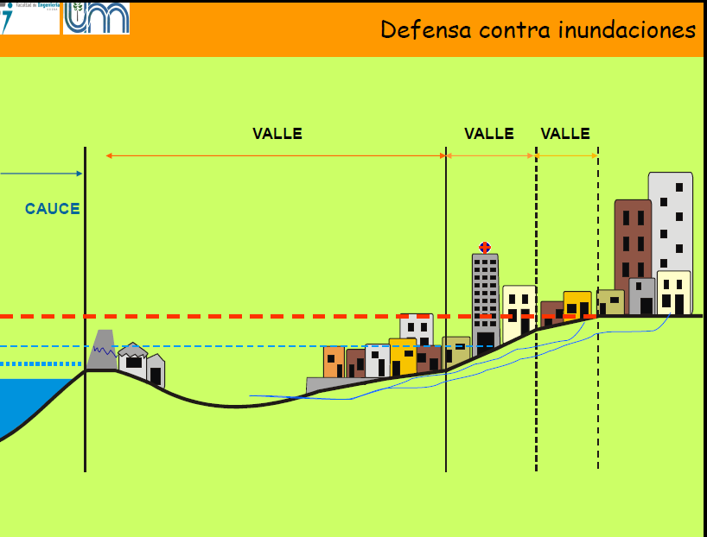
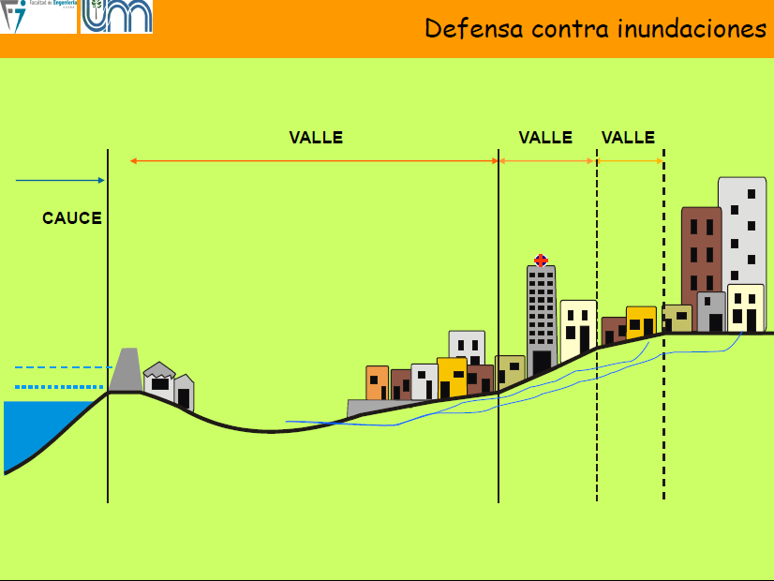
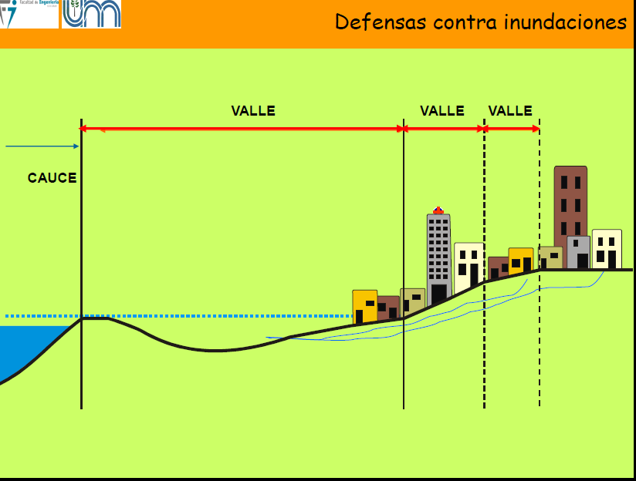

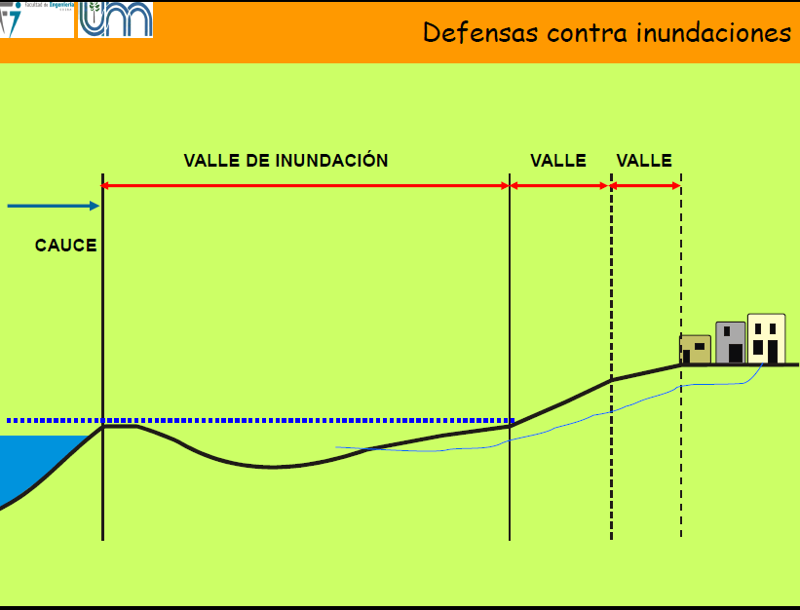
TERRAPLENES de

Slide 11
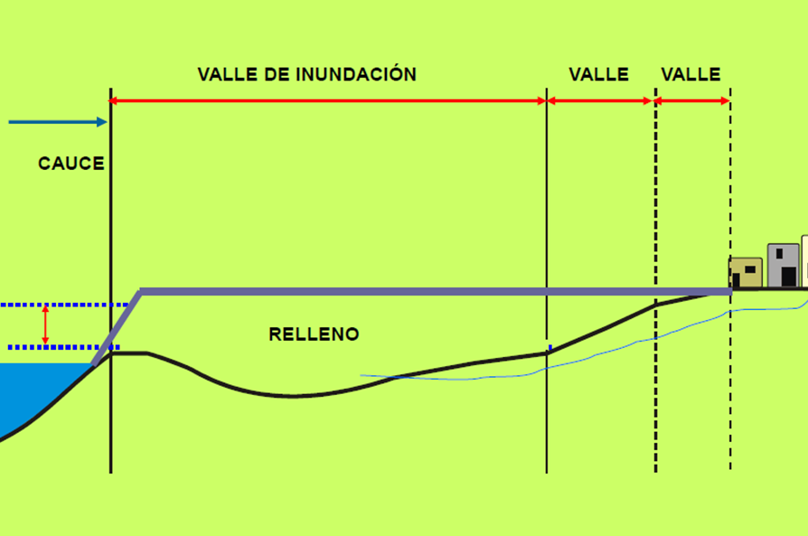
???

Slide 12
YACYRETA APROVECHAMIENTO HIDRAULICO MULTIPROPOSITO - CRONOLOGIA
Año
1926 | Protocolo Argentino / Paraguayo (Ayala /Pueyrredón) Navegación/ Energia (W DC}
1973 | Los Presidentes Juan D. Perón y Alfredo Stroessner Tratado de Yacyreta. Año 0
1982 | Inician obras del Puente San Roque González de Santa Cruz. Comienza la Relocalización.
1983 | Inicio de las Obras de Cierre. Continua Obras de Relocalizaciones. ARMIS por DOC (1989)
1990 | Inicio Revisión, Proyectos Programa Obras, Medio Ambiente, Relocalización, Desarrollo Social. Se incluye 1era vez el Tratamiento Costero. Misión BID BIRF
1994 | Obras TCCR y PDA. inicio de Generación a cota Reducida. 76 IGN con UG1
1998 | Se completa la instalación de turbinas. se genera a cota 76/78 IGN (60%). Programa CIO e Hidrogeológicos Geotécnicos. Obras Minimas.
2003 | Acuerdo de Presidentes Néstor Kirchner y Nicanor Duarte Frutos. Finalizar Yacyreta. Año 30. Todos los Estudios, Obras y Acciones Necesarias.
2008 | Finalizan las obras de Aguapey I y II.
2011 | Generación a cota 83 IGN. Inicio de Plan de Ampliación de Potencia Instalada. Aña Cuá Alt. 1 y Ampliación Central. Año 38
2012 | Se inician Estudios para la Rehabilitación de Riberas y Mesas de Gestión.
2017 | Llicitación para la construcción de Aña Cua Alt. 2
2019 | Se firman contratos para ejecutar Aña Cuá Alt. 2

Slide 13
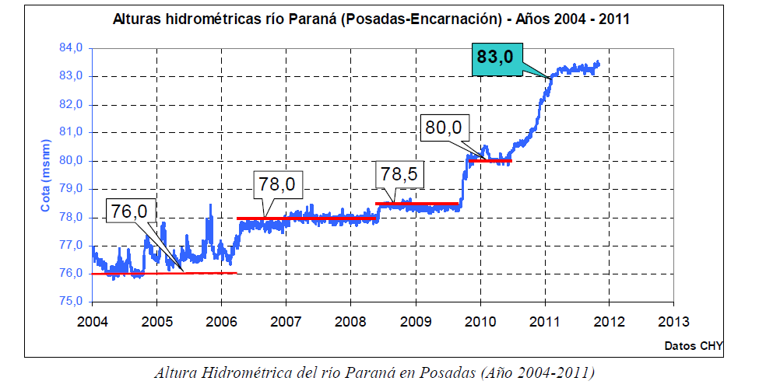

Slide 14
110.00
110.00
109.00
ELDORADO(ARG)
MAYOR OTANO (PY)
109.00
108.00
PTOMONTECARLO(ARG) PTOSANJOSE(PY)
108.00
107.00
_{105.94}
107.00
106.00
PTOMINERAL(ARG)
A0 CUNA PIRU (ARG)
1740
PTORICO(ARG) PTOTRIUNFO(PY)
106.00
105.00
1635
PTO. VIEJO (A0SAN IGNACIO) (ARG)
PUENTE S/A0 PIRAY-GUAZU RUTA 12
105.00
104.00
103.64
104.00
103.00
1676
PTOMANI(ARG)
PTOBELLAVISTA(PY)
1676
PTO ESPANA (ARG) A0 FRANCES (ARG)
103.00
POSADAS(ARG)
PUENTEINTERNACIONAL
ENCARNACION(PY)
1646
A0 CAPIVARY (PY)
1706
A0 TABAY (ARG)
PTOEDELIRA(PY)
102.05
102.00
102.00
101.00
PUENTE S/A0 SANTA ANA RUTA 12
101.00
PTO. STA ANA (1620) (A0 YABEBYRY 1623) (ARG)
100.00
100.78
1715
1722
PUENTE S/A0 PARANAY GUAZU RUTA 12
100.00
99.00
99.58
99.25
99.00
98.00
98.00
97.00
97.00
96.00
95.70
96.00
95.00
PUENTE S/A0 CUNA PIRU RUTA 12
95.00
94.00
93.10
94.00
93.00
93.00
92.00
92.00
91.00
TRAMOI
91.00
90.00
1632
PUENTE S/A0 NACANGUAZU CAMINO VECINAL
TRAMOII
90.00
89.00
1621
89.00
88.00
88.20
88.00
87.00
87.00
86.00
PUENTE S/A0 ZAIMAN RUTA N012
1601
86.00
85.80
85.00
PUENTE S/A0 LA TRANQUERA
PUENTE S/A0 YABEBYRY RUTA N012
85.00
84.00
84.09COTAFONDOVIAACUEDUCTO
84.00
83.00
83.00
82.00
81.72
82.00
81.00
PUENTE S/A0 ZAIMAN FFCC
81.00
80.00
80.00
79.00
PUENTE S/A0 GARUPA RUTA N012
79.00
78.00
78.00
77.00
77.00
76.00
1669 A0 NACANGUAZU
1803 A0 PIRAY-GUAZU
1653 A0 CURUPAYTY
76.00
75.00
1652 A0 CAZADOR
75.00
1588
1596
1618
1624
1646
1662
CURVATIPO
Q m3/seg
R axos
DURACION
REFERENCIAS
0
15.000
m6dulo
Dias
Curvaencondicionesnaturales
Curvaencondicionesdeembalse
Cota rio en condiciones naturales
Cota rio en condiciones de embalse
Cota de afectaci6n s/decreto 1585/82 y 680/89
PMD (Poligonal de afectaci6n con minimo desvio)
Linea de maxima inundaci6n (remanso + revancha)
Desafectaci6n propuesta
Recurrencia
1
25.000
2 axos
Hn
He
HE
2
38.000
17 axos
3
45.000
50 axos
R

Slide 15
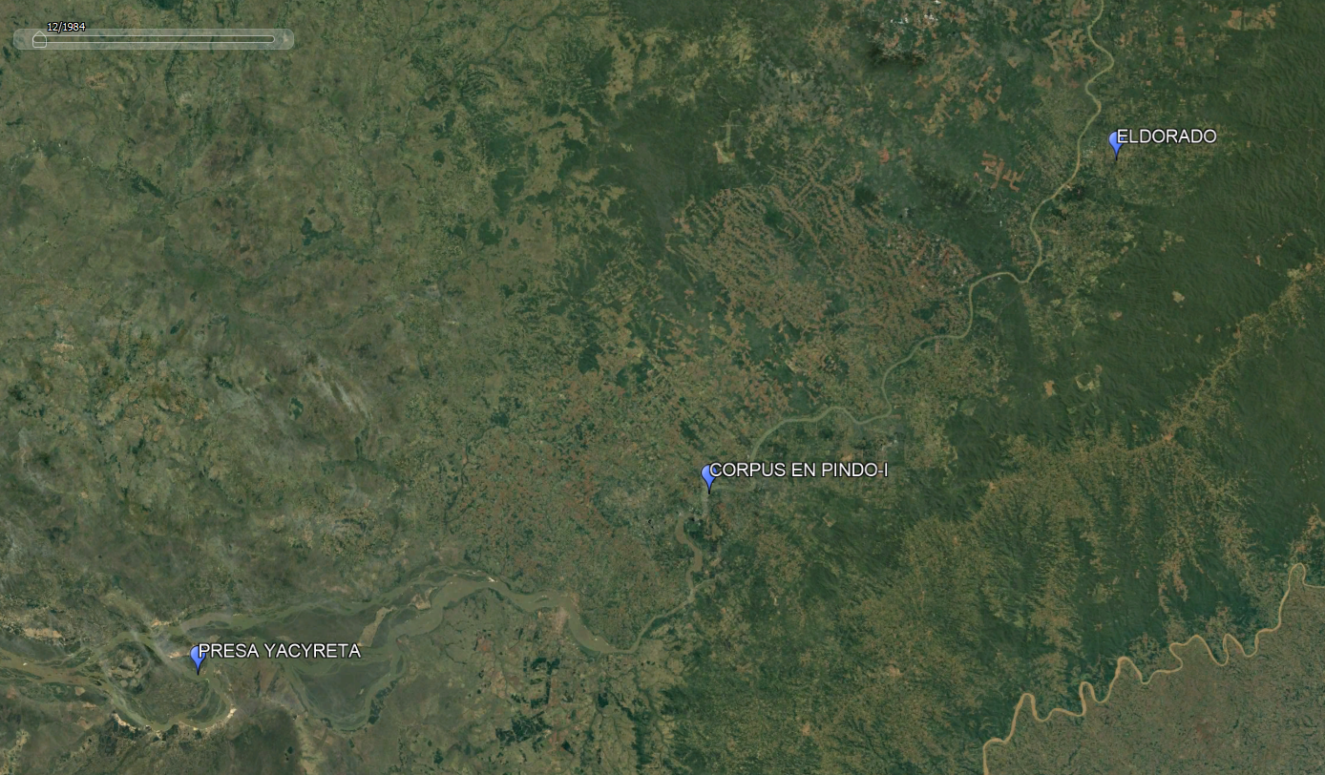

RIBERA DEL APROVECHAMIENTO HIDRAULICO MULTIPROPOSITO EMBALSE DE YACYRETA

Slide 16

EMBALSE DE YACYRETA TRAMO FLUVIAL SUBEMBALSES
CARMEN DEL PARANÁ
SAN JUAN DEL PARANÁ
SAN IGNACIO
LORETO
SANTA ANA
ITATI
SAN COSME Y DAMIAN
AYOLAS
CAMBYRETÁ
ENCARNACIÓN
POSADAS
CAMPICHUELO
GARUPÁ
CANDELARIA
SAN ANTONIO
Subembalse Garupa
VILLA OLIVARI
ITUZAINGO
Subembalse Zaiman

Slide 17

CIUDADES RIBERENAS Y ARROYOS URBANOS
EL PLAN POSADAS 1973 – MUNICIPALIDAD DE POSADAS

Slide 18




REHABILITACION DE RIBERAS AREA METROPOLITANA
POSADAS
Área Metropolitana de Posadas (AMeP)
GARUPÁ
CANDELARIA

Slide 19



CIUDAD DE POSADAS
NATURAL
BRETE
COSTANERA N Y E
RESERVA
URBANA
RESERVA
URBANA
MARTIRES
FTN
RESERVA
URBANA
ZAIMAN INF
FTS
ZAIMAN SUP
RESERVA
URBANA
ARAZ

Slide 20




FIN DE LA INFLUENCIA HIDRAULICA DEL EMBALSE
CUANDO LAS CONDICIONES DE ESCURRIMIENTO CON Y SIN EMBALSE SON IGUALES. (EL ESCURRIMIENTO ES SIMILAR QUE EN CONDICIONES NATURALES)

Slide 21




AREAS CRITICAS
PROFUNDIDADES Y VELOCIDADES CRITICAS.
AREAS CON ESCURRIMIENTO NULO
TIEMPOS DE RESIDENCIA PROLONGADOS
APORTE DE NUTRIENTES

Slide 22






ESTUDIOS HIDROGEOLOGICOS

Slide 23



Slide 24
gestión integral de riberas
DIAGNOSTICO
Físico: Topobatimetria, Geología, Suelos, Eco Hidrología Hidrodinámica, , oleaje y erosión.
Ecológico: vegetación nativa, fauna, biodiversidad, conectividad de hábitats.
Calidad ambiental: nutrientes, sólidos suspendidos, oxígeno disuelto y contaminantes.
Presiones humanas: urbanización, Infraestructura, efluentes, contaminantes, tránsito de embarcaciones y usos recreativos. Embalses de Aprovechamientos multipropósitos
INTERVENCIONES
Medidas de recuperación: revegetación con especies nativas, no invasoras bioingeniería, recuperación de humedales y protección de áreas inundables.
Estabilización de una ribera no debe basarse exclusivamente en obras rígidas de hormigón o enrocado. Estas pueden ser necesarias en determinados sectores, pero deben evaluarse junto con alternativas naturales o combinadas, según la energía del río o embalse y las características del lugar.
Monitoreo: evolución de las márgenes, supervivencia de la vegetación, calidad del agua y recuperación de la biodiversidad.

Slide 25





Área Residencial y de la Costa Ribereña
OBRAS DE TRATAMIENTO COSTER0 POSADAS SUBEMBALSE A° ZAIMAN
El XII Congreso Argentino de Presas y Aprovechamientos Multipropósito, realizado en San Miguel de Tucumán, puso en el centro del debate la necesidad de recuperar la planificación de la infraestructura hídrica y energética frente a los desafíos de la transición energética, el cambio climático y el desarrollo.

